Slide 1

2024/05

Slide 2

平时成绩占40%，大作业成绩占60%。
有雷同现象，被认定为雷同或作弊的作业，最终考试成绩一律作不及格处，并上报成绩系统。

Slide 3

语言实现：C/C++/Java （Python一般不推荐）
实验目的和要求
算法描述
时间空间复杂度分析
实验源代码
实验结果（存储空间、时间、结果及分析等）

Slide 4

2类作业，建议绩点前20%的可选1类
作业1，是成绩大于90分的必要非充分条件
作业2（包括3个题目），除非做的特别优秀，一般<90分
需要提交纸质版和电子版，并且完全一致
工程和代码作为附件与电子版同时提交，缺一不可

Slide 5
作业1

Slide 6

论文选题价值与合理性(5分)
理论联系实际及创新性(5分)
课程内容掌握 (10分)
文字表达水平及逻辑性(10分)
写作规范化 (70分)
  基本思想和算法描述
  工程和代码
  运行结果和分析
  相关参考文献（包括摘要、关键词、相关的参考文献25个以上，英文50%以上，最近三年60%以上）

Slide 7

研究经典算法问题，给出不少于20页的报告，涵盖算法详细的描述，实现，改进、算法分析、应用及主要最近三年的研究进展
报告格式按照模板，主题5号宋体字体
规范性的报告（参考《软件学报》期刊上的综述论文，报告中的公式自己编辑、图使用office中的visio画）

Slide 8

选择经典问题，包括但不限于：
Travelling salesman problem
Knapsack Problem
时间序列相似性
…

Slide 9
作业2

Slide 10

课程内容掌握 (10分)
文字表达水平及逻辑性(10分)
写作规范化 (70分)
  基本思想和算法描述
  主题5号宋体字体
  工程和代码
  时间空间复杂度分析
  运行结果和分析
  相关参考文献（参考文献15以上，英文30%以上，最近三年50%以上）
对比、应用及拓展分析等(10分)

Slide 11

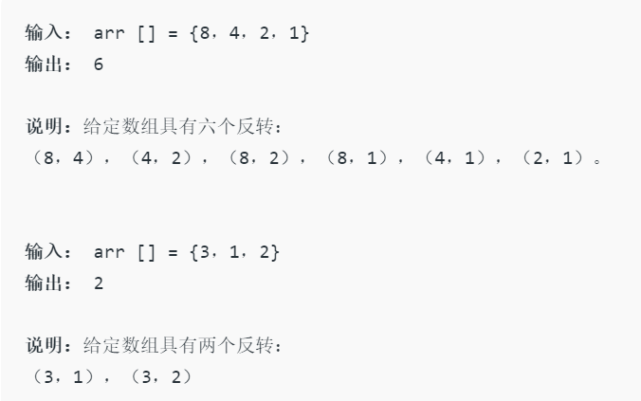
数组的反转计数指示, 数组排序的距离。如果数组已经排序，则反转计数为0，但是如果数组以相反顺序排序，则反转计数为最大值。
如果a [i]> a [j]且i <j，则两个元素a [i]和a [j]构成一个倒置
30分

Slide 12

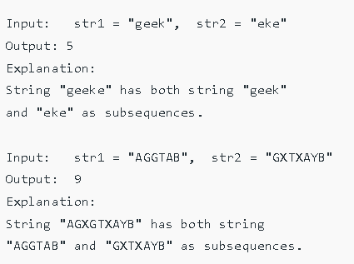
Dynamic Programming
给定两个字符串 str1 和 str2，任务是查找同时将 str1 和 str2 作为子序列的最短字符串的长度。
30分

Slide 13


Greedy
Union-find（DS P139 6.5树与等价问题）
40分

Slide 14

1、打印的纸质版本
  语页自己写好，全部内容不要超过一页
  评语页不要装订到报告里面，盖在上面
  封面和报告打印装订一块
  作业2的三份报告一份封面，装订一起。
2、工程代码（含数据）的电子版作业（评语页+报告），文献数据库，excel图、表等材料整理成目录。所有材料最后压缩一个文件，并以学号+姓名命名。
3、为避免压缩包解压问题，建议使用7ZIP软件压缩。
4、电子版和纸质版必须一致，否则作废！
2024年6月28号17：00之前提交

